Slide 1


Présentation des Spécifications techniques

Slide 2
Sommaire:
React
Versionnages
Firebase
Base de données
APIs externes
Maintenance
Pourquoi faire une veille technologique ?

Slide 3

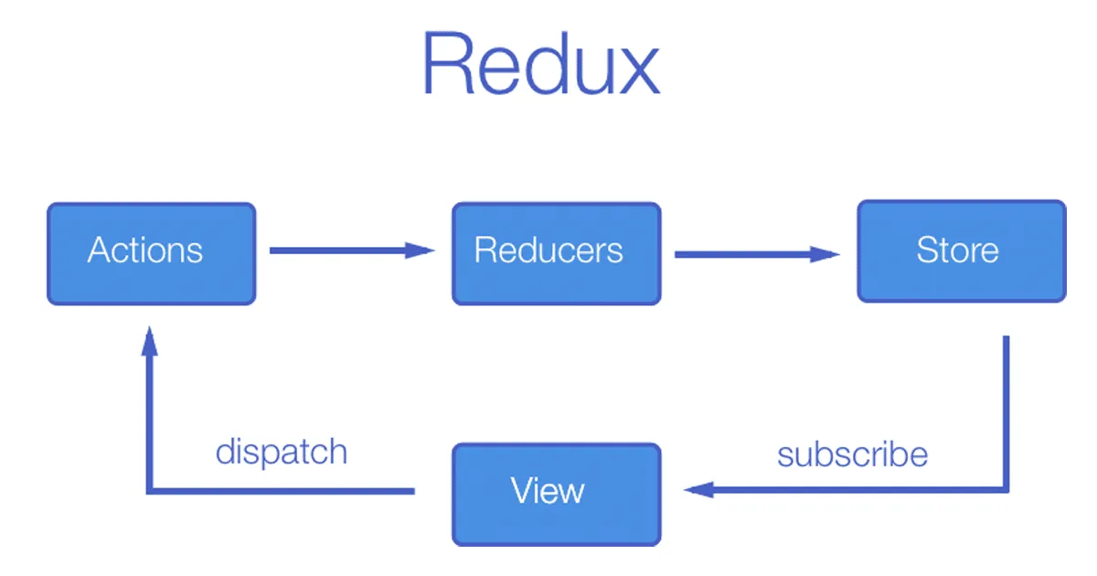
I. React
React est une bibliothèque JavaScript open-source qui est utilisée pour construire des interfaces utilisateur spécifiquement pour des applications d'une seule page. Elle est utilisée pour gérer la couche d'affichage des applications web et mobiles. Elle a été développée par Facebook en 2011.
Le but principal de cette bibliothèque est de faciliter la création d'application web monopage, via la création de composants dépendant d'un état et générant une page (ou portion) HTML à chaque changement d'état.

Slide 4


II. Versionnages
Les outils Git et Github seront utilisés afin de visionner le projet efficacement.
Ils permettent de travailler en fractionnant le code par fonctionnalités et de garder une trace de toutes les modifications effectués.
Grace a eux, le code est sauvegardé et partagé de manière optimale.

Slide 5
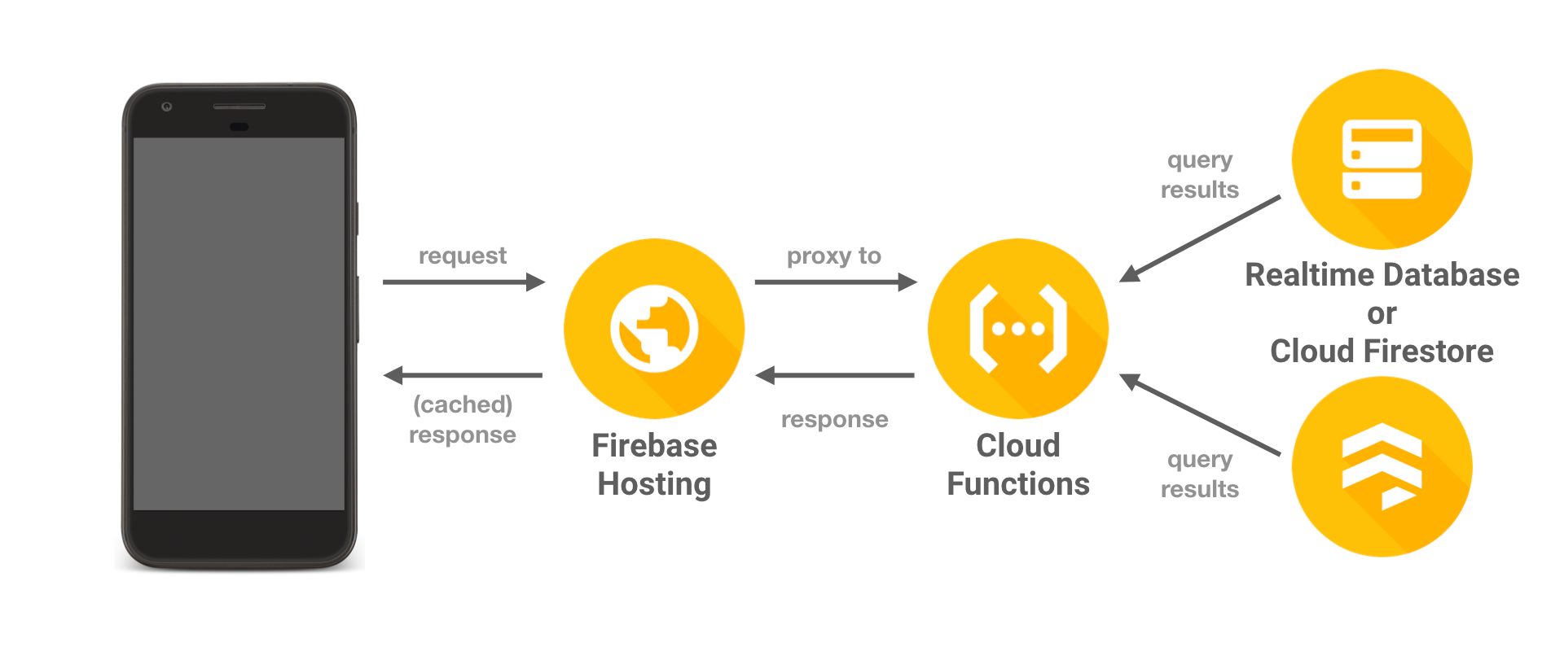
III. Firebase
Firebase est une suite de services proposée par Google, conçue principalement pour les applications web et mobiles. Cette plateforme offre une gamme d'outils qui simplifient la gestion et le développement des applications, tout en offrant une infrastructure cloud sans nécessiter de serveur dédié.

Slide 6
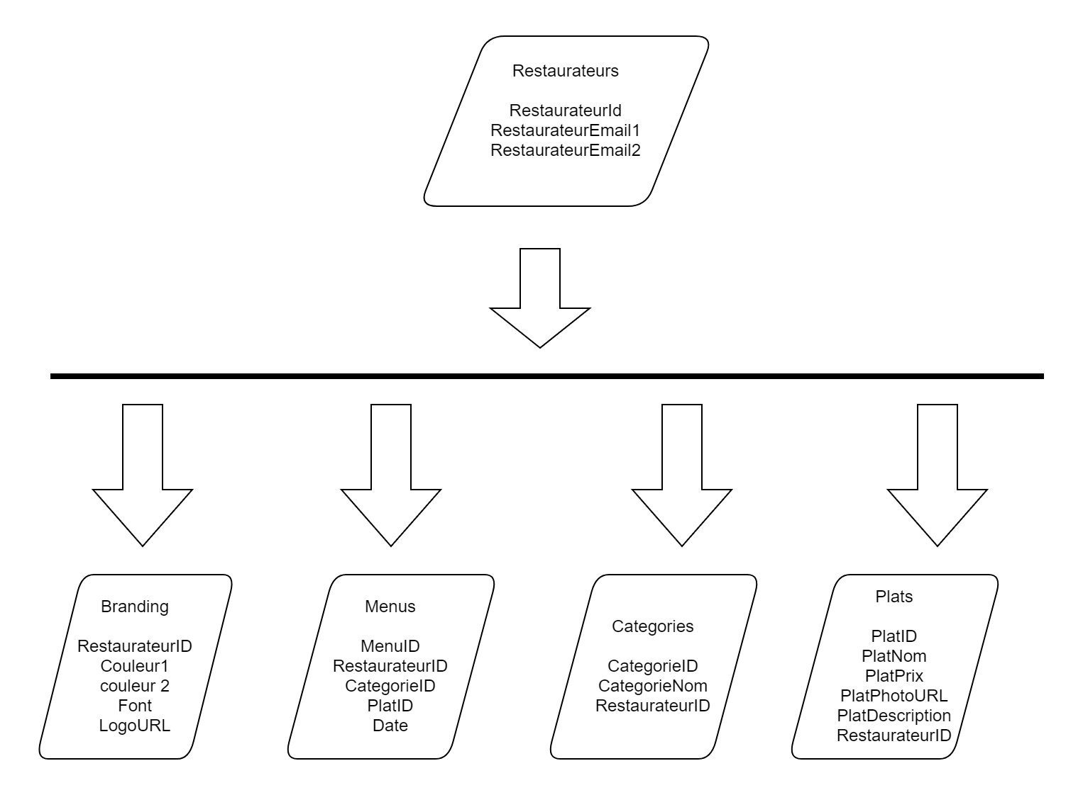
IV. Base de donnée

Slide 7

V. APIs Externes
Pour transmettre les menus à Deliveroo et Instagram, il sera nécessaire d'utiliser les API fournies par ces plateformes.

Slide 8
VI. Maintenance
Certaines fonctionnalités pourront être ajoutées à Menu Maker à l'avenir, notamment :
Un blog interne à Menu Maker pour partager des actualités, des conseils ou des recettes.
La possibilité pour les utilisateurs propriétaires de plusieurs restaurants de créer plusieurs profils de branding.
L'ajout d'un moyen de paiement pour faciliter les transactions.
L'intégration des tarifs directement sur Menu Maker pour une gestion simplifiée.
L'ajout d'animations sur la photo de la bannière et sur les formes géométriques des sections pour améliorer l'attrait visuel.
En termes de maintenance et d'évolutions :
La création de nouveaux templates de menus pour suivre les tendances.
La mise à jour des normes PDF pour assurer la compatibilité et la qualité des documents.
La vérification de la colorimétrie pour garantir la fidélité des couleurs lors de l'impression.

Slide 9
VII. Pourquoi mettre en place une veille ?
Restez à jour avec les dernières tendances :
Les technologies évoluent rapidement. Une veille technologique vous permet de rester informé des dernières avancées, des nouvelles technologies, des frameworks, des langages de programmation, etc. Cela vous aide à rester compétitif sur le marché du travail et à développer des compétences pertinentes.
Renforcer votre expertise :
Anticiper les changements :
En vous tenant informé des dernières avancées technologiques, vous renforcez votre expertise dans votre domaine d'activité. Cela peut vous aider à progresser dans votre carrière, à obtenir des promotions ou à développer votre entreprise.
En surveillant les tendances et les évolutions technologiques, vous pouvez anticiper les changements à venir dans votre secteur d'activité. Cela vous permet de vous préparer et d'adapter vos stratégies, vos projets ou vos compétences en conséquence.
Optimiser les processus :
La veille technologique peut également vous aider à identifier des outils ou des méthodes innovantes pour optimiser vos processus de travail, améliorer l'efficacité et réduire les coûts.

Slide 10
10. Les moyens de communications
Slack
Microsoft Teams
Google meet
Plateforme de communication en équipe avec des fonctionnalités de messagerie instantanée, de partage de fichiers, et de création de chaînes de discussion.
Plateforme de communication et de collaboration intégrée à Microsoft 365, offrant des fonctionnalités similaires à Slack ainsi que des outils de visioconférence et de partage d'écran.
Service de visioconférence de Google, intégré à Google Workspace, qui offre des fonctionnalités similaires à Zoom et est souvent utilisé pour les réunions en ligne et les appels vidéo.

